Slide 1
সকলকে স্বাগত

Slide 2
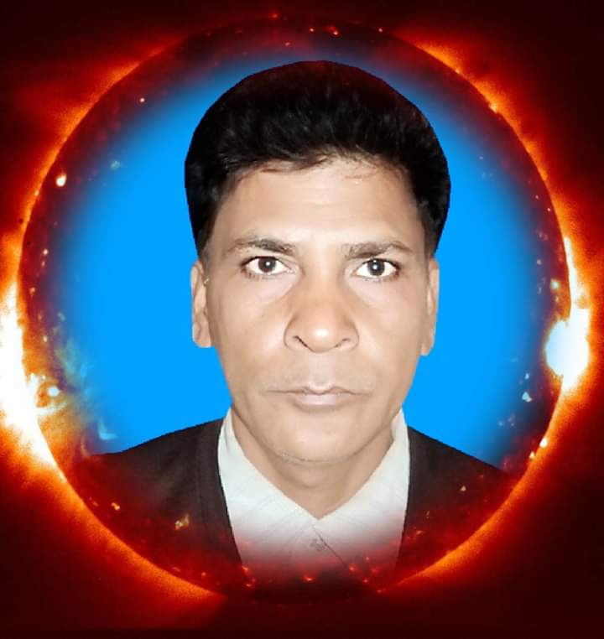
পরিচিতি
পাঠ
শিক্ষক
মোঃ মহিউদ্দীন,
সিনিয়র সহকারী শিক্ষক,(বাংলা)
আমদহ মাধ্যমিক বিদ্যালয়।
আল্লারদর্গা,দৌলতপুর,কুষ্টিয়া।
মোবাইল নং-০১৭১৯৭৬৫৯৩৯
mohiuddinam69@gmail.com
বাংলা ভাষার ব্যাকরন
নবম-দশম শ্রেণি
চতুর্থ অধ্যায়
শিক্ষার্থীর সংখ্যা-৫০
সময়-৫০ মিনিট।

Slide 3
নিচের ছবি দেখে বলতো, মেয়েটি কি করছে?
নিশ্চয় বলবে ‘পড়ছে’,তাহলে ‘পড়া’হলো একটি কাজ।

Slide 4
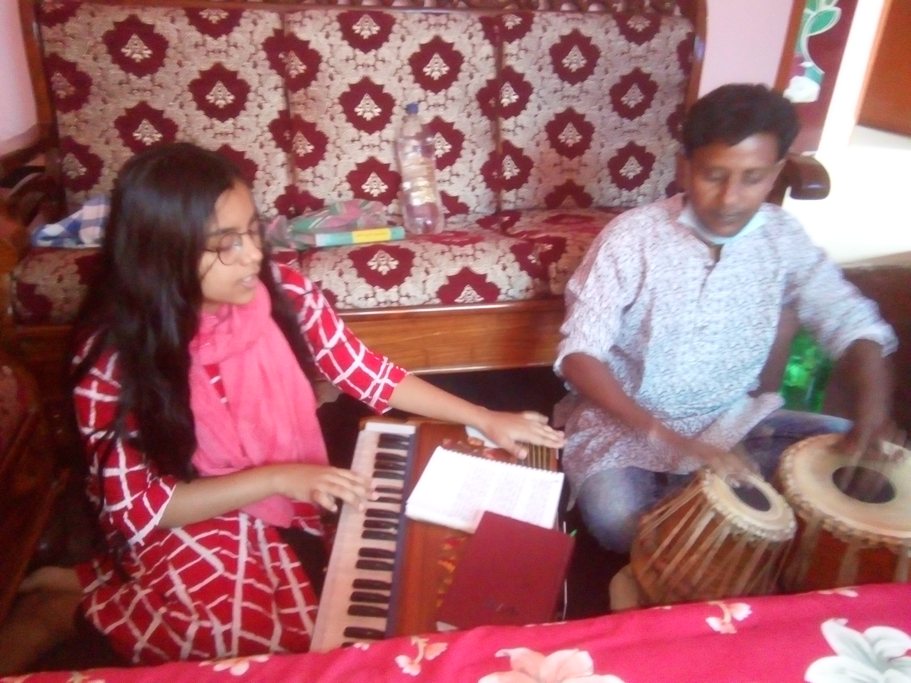
নিচের আরেকটি ছবি দেখে বলতো, এরা কি করছে?
নিশ্চয় বলবে,এরা গান গাচ্ছে।এই গান গাওয়া একটি কাজ।
‘পড়ছে’এবং ‘গাচ্ছে’পদ দুটো দ্বারা কোনো কার্য সম্পাদন করা বোঝালে----

Slide 5
আমাদের আজকের পাঠ
“ক্রিয়াপদ”

Slide 6
শিখন ফল
এই পাঠ শেষে শিক্ষার্থীরা-
1। ক্রিয়াপদ কাকে বলে বলতে পারবে।
২। ক্রিয়াপদ কত প্রকার ও কী কী ব্যাখ্যা করতে পারবে।
৩। প্রত্যেক প্রকারের উদাহরণ বর্ণনা করতে পারপবে।

Slide 7
যে পদ দ্বারা কোন কার্য সম্পাদন করা বোঝায়,তাকে ক্রিয়াপদ বলে।
ক্রিয়াপদের গঠন: ক্রিয়ামূল বা ধাতুর সঙ্গে পুরুষ অনুযায়ী কালসূচক ক্রিয়াবিভক্তি যোগ করে ক্রিয়াপদ গঠন করতে হয়।
যেমন-
‘পড়ছে’-পড়্ ‘ধাতু’+ ‘ছে’ বিভক্তি।
আরেকটি হলো: অনুক্ত ক্রিয়াপদ।
অনুক্ত অর্থহলো না বলা।
যেমন:ইনি আমার ভাই=ইনি আমার ভাই(হন)
এখানে ‘হন’ধাতু উহ্য আছে।
আলোচনা

Slide 8
ক্রিয়াপদের প্রকার
ভাব প্রকাশের দিক থেকে দুই প্রকার
সমাপিকা ক্রিয়া
অসমাপিকা ক্রিয়া

Slide 9
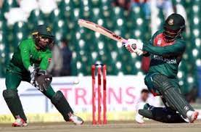
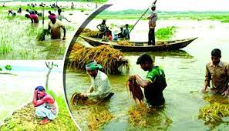
সমাপিকা ক্রিয়া: যে ক্রিয়াপদ দ্বারা বক্তার মনেরভাব সম্পূর্ন প্রকাশ পায় তাকে সমাপিকা ক্রিয়াপদ বলে।যেমন-
ছেলেরা খেলা করছে।
এ বছর বন্যায় ফসলের ক্ষতি হয়েছে।
এখানে বাক্যে দুইটি সম্পূর্ণ অর্থ প্রকাশ বুঝাচ্ছে।

Slide 10
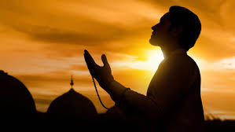
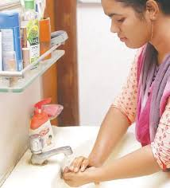
অসমাপিকা ক্রিয়া
যে ক্রিয়াপদ দ্বারা বক্তার কথা শেষ হয় না,অসম্পূর্ণ থেকে যায়,তাকে অসমাপিকা ক্রিয়া বলে।
যেমন-
প্রভাতে সূর্য উঠলে--------
আমরা হাত-মুখ ধূয়ে-----
উপরের দুটি বাক্যে বক্তার কথা শেষ হয়নি,মনে হয় আরো কিছু
বলার বাকী আছে।সাধারনত ইয়া,ইলে,ইতে,এ, লে,তে বিভক্তিগুলো
অসমাপিকা ক্রিয়াপদে বসে।

Slide 11
প্রশ্ন উত্তর
১। ক্রিয়াপদ কাকে বলে ?
২। ক্রিয়াপদ কতপ্রকার ও কী কী ?
৩। সমাপিকা ক্রিয়া কাকে বলে ?
4। অনুক্ত ক্রিয়াপদ কাকে বলে?

Slide 12
অকর্মক
মিশ্র
সকর্মক
ক্রিয়া
দ্বিকর্মক
যৌগিক
প্রযোজক

Slide 13
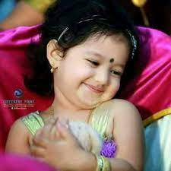
সকর্মক ও অকর্মক ক্রিয়া
যে ক্রিয়ার কর্মপদ আছে,তাকে সকর্মক ক্রিয়া বলে।যেমন-বাবা আমাকে একটি কলম কিনে দিয়েছেন।প্রশ্ন:কী দিয়েছেন?
উত্তর:কলম(কর্মপদ)
দিয়েছেন’ক্রিয়াপদটির কর্ম পদ থাকায় এটি সকর্মক ক্রিয়া।
যে ক্রিয়ার কর্ম নেই,তাকে অকর্মক ক্রিয়া বলে।
যেমন-মেয়েটি হাসে। ‘কী হাসে’প্রশ্ন করলে কোন
উত্তর হয় না। কাজেই ‘হাসে’ক্রিয়াটি অকর্মক ক্রিয়া।

Slide 14
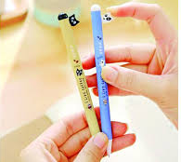
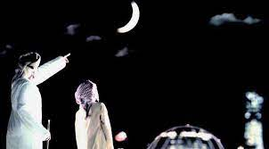
দ্বিকর্মক ও প্রযোজক ক্রিয়া
যে ক্রিয়ার দুটি কর্মপদ আছে,তাকে দ্বিকর্মক ক্রিয়া বলে।যেমন-
বাবা আমাকে একটি কলম কিনে দিয়েছেন।
এখানে-কলম(বস্তু)মূখ্যকর্ম আর, ‘আমাকে’ (ব্যক্তি)গৌণ কর্ম।
যে ক্রিয়া একজনের প্রযোজনায় অন্য জনের কর্তৃক অনুষ্ঠিত হয়,
সেই ক্রিয়াকে প্রযোজক ক্রিয়া বলে।যেমন-
মা শিশুকে চাঁদ দেখাচ্ছেন।এখানে-
প্রযোজক কর্তা-মা
প্রযোজ্য কর্তা-শিশুকে
প্রযোজক ক্রিয়া-চাঁদ দেখাচ্ছেন।

Slide 15
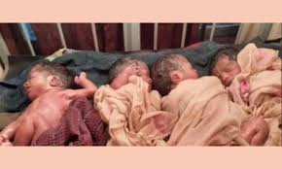
যৌগিক ক্রিয়া
একটি সমাপিকা ও একটি অসমাপিকা ক্রিয়া যদি একত্রে একটি বিশেষ অর্থ প্রকাশ করে,তবে তাকে যৌগিক ক্রিয়া বলে।
নিরন্তরতা : তিনি বলতে লাগলেন।
আকস্মিকতা : সাইরেন বেজে উঠল।
কার্যসমাপ্তি : ছেলেমেয়েরা শুয়ে পড়ল।
অভ্যস্ততা : শিক্ষায় মন সংস্কারমুক্ত হয়ে থাকে।

Slide 16
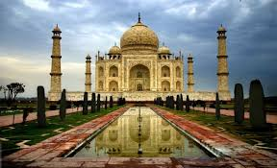
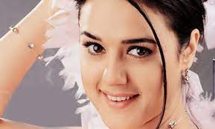
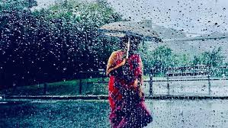
মিশ্র ক্রিয়া
বিশেষ্য,বিশেষণ ও ধ্বনাত্নক অব্যয়ের সঙ্গে কর্,হ্,দে,পা,যা,কাট্,গা,ছাড়,ধর্,মার্,প্রভৃতি ধাতুযোগে গঠিত ক্রিয়াপদ বিশেষ বিশেষ অর্থে মিশ্র ক্রিয়া গঠন করে।যেমন-
বিশেষ্য : আমরা তাজমহল দর্শন করলাম।
বিশেষণ : তোমাকে দেখে বিশেষ প্রীত হলাম।
ধ্বনাত্নক : ঝম্ ঝম্ করে
বৃষ্টি পড়ছে।

Slide 17
একক কাজ
নিচের অনুচ্ছেদ থেকে ক্রিয়াপদগুলো পৃথক করে ক্রিয়ার প্রকারভেদ সনাক্ত করে খাতায় লেখ :
আধঘন্টার মধ্যে আমাদের চন্ডীমন্ডপের সামনে বেশ একটি ছোটোখাটো ভিড় জমে গেল।বাক্স ফেরৎ পেয়ে লোকটা যেন কেমন হকচকিয়ে গেল । চোখ দিয়ে জল পড়তে লাগল। কেবল আমাদের মুখের দিকে চায় আর বলে-ঠাকুরমশায়,আপনারা মানুষ না দেবতা? গরিবের ওপর এত দয়া আপনাদের?

Slide 18
ক্রিয়ার ভাব
যে অবস্থার দ্বারা ক্রিয়া ঘটার ধরন বা রীতি প্রকাশ পায়,তাকে ক্রিয়ার ভাব বা প্রকার বলে।
ভাবের প্রকার হলো-
ক্রিয়ার ভাব
নির্দেশক
অনুজ্ঞা
সাপেক্ষ
আকাঙ্ক্ষা
প্রকাশক

Slide 19
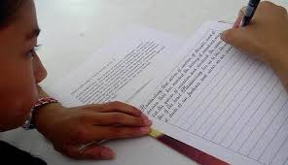
নির্দেশক ভাব
সাধারণ ঘটনা নির্দেশ করলে বা কিছু জিজ্ঞাসা করলে ক্রিয়াপদের নির্দেশক ভাব হয়।
যথা-
ক)সাধারণ নির্দেশক- আমি বই পড়ি।
খ)প্রশ্ন জিজ্ঞাসায়- তিনি কি লিখছেন?

Slide 20
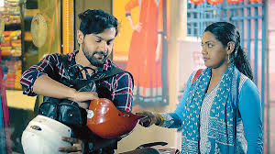
অনুজ্ঞা ভাব
আদেশ,নিষেধ,উপদেশ,অনুরোধ,আশীর্বাদ ইত্যাদি হলে ক্রিয়াপদের অনুজ্ঞা ভাব হয়।যেমন-
বর্তমান কালে: ছাতাটা দিন তো ভাই?
ভবিষৎ কালে :আপনি আসবেন?

Slide 21
সাপেক্ষ ভাব
একটি ক্রিয়ার সংঘটন অন্য একটি ক্রিয়ার ওপর নির্ভর করলে,নির্ভরশীল ক্রিয়াকে সাপেক্ষ ভাবের ক্রিয়া বলা হয়
ভালো করে পড়লে সফল হবে।

Slide 22
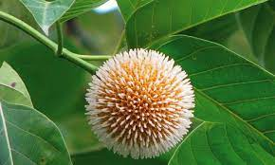
দলীয় কাজ
নিচের অনুচ্ছেদ থেকে ক্রিয়াপদগুলো পৃথক করে ক্রিয়ার প্রকারভেদ সনাক্ত করে খাতায় লেখ :
বাদল কী একটা পায়ে বেধে হোঁচট খেয়ে পড়ে গেল। আমি হাতে তুলে দেখলাম একটি টিনের বাক্স , চাবি বন্ধ। ধরনের টিনের বাক্সে টাকাকড়ি রাখে পাড়াগাঁয়ে।টিনের বাক্স হাতে আমরা দুজনে সেই অন্ধকারে তেঁতুলতলায় বসে পড়লাম।
দুজনে এখন কী করা যায় তাই ঠিক করতে হবে এখানে বসে । আম যে প্রিয় বস্তু, এত কষ্ট করে যা কুড়িয়ে এনেছি , তাও একপাশে অনাদৃত পড়েই রইল ---
দল
দল

Slide 23
মূল্যায়ন
এখানে চাপুন
১| ভাব প্রকাশের দিক থেকে ক্রিয়াপদ কত প্রকার?
ক) দুই প্রকার খ) তিন প্রকার
গ) চার প্রকার ঘ) পাঁচ প্রকার
২।মা শিশুকে চাঁদ দেখাচ্ছেন।এখানে-প্রযোজক কর্তা-
ক) মা খ) শিশুকে
গ) চাঁদ ঘ) দেখাচ্ছেন
৩। মা শিশুকে চাঁদ দেখাচ্ছেন।এখানে- প্রযোজ্য কর্তা
ক) মা খ) শিশুকে
গ) চাঁদ ঘ) দেখাচ্ছেন

Slide 24
নিচের অনুচ্ছেদ থেকে ক্রিয়াপদগুলো পৃথক করে ক্রিয়ার প্রকারভেদ সনাক্ত করে খাতায় লিখে আনবে:

Slide 25
সবাইকে ধন্যবাদ

